Slide 1
Conexões e rede
Nícolas Damaceno Covre Nº27

Slide 2
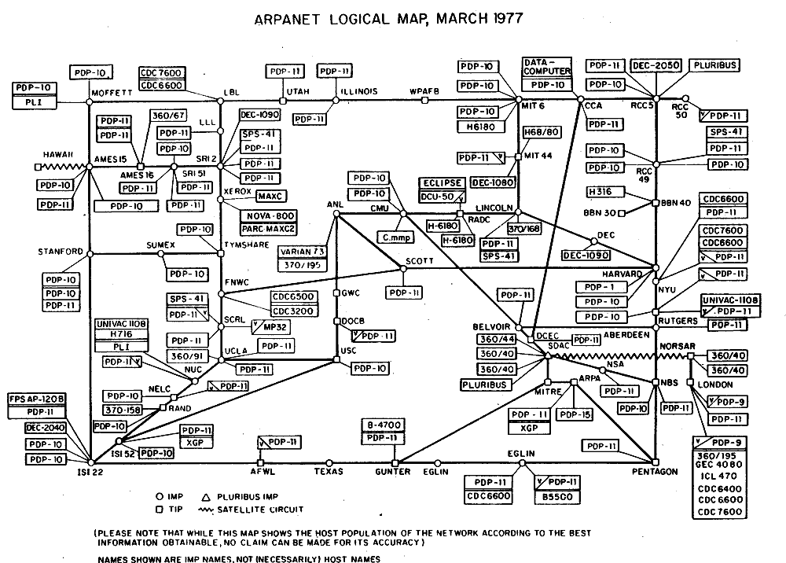
História
O primeiro conceito de rede foi instaurado em 1969;
Onde havia uma conexão que conectava de uma ponta a outra dos EUA;
No qual os primeiros computadores tinham a função de receber dados (ARPANET);
E sendo seu criador Robert Wiliam Taylor.

Slide 3
Sistema de comunicação
É dados de diversas maneiras sendo ponto a ponto, multipontos e broadcast

Slide 4
Sistema de comunicação
Fluxos de dados:
Tipos de mensagens:
A comunicação é feita em forma de bits(0,1,1);
Sendo a de áudio através de frequências de ondas;
Imagem por pixels;
Vídeo frame;
Texto como Unicode.
Simplex: Tem somente um transmissor e um receptor;
Halfduplex: Recebe e envia transmissões mas não ao mesmo tempo;
Fullduplex: Possui o mesmo conceito do halfduplex porém consegue efetuar as duas funções ao mesmo tempo (receber e enviar).

Slide 5

Rede de organizações
É montar na intuição de ter um acesso de informações confidenciais e de forma barata, geralmente sendo sistemas de multipontos.

Slide 6

Redes de difusões
Unicast: Onde se entra uma só conexão;
Multicast: grupo de conexões;
Broadcast: conecta todos os computadores simultaneamente

Slide 7

Redes para as pessoas
Utilização remota, geralmente usada para receber ou enviar as informações, seja em jogos, bancos, filmes ou uso diário.

Slide 8



Topologia de rede
Temos o barramento, que é um sistema de multipontos;
Temos o anel, que tem o sistema ponto a ponto;
Temos a estrela, como sistema multipontos;
Temos a malha, com sistema broadcast.

Slide 9

Categorias de rede
Lan: acesso a internet no local;
Man: acesso a internet para diferentes lugares da mesma cidade;
Wan: acesso a intternet a longa distancia( entre países);
Pan: redes bluetooth e uwb.

Slide 10

Comutação de circuitos
Vem da ideia de mudança de banda como citado a companhia telefônica, onde existia uma conexão física, com banda fixa, fácil quebra de conexão e possui desperdício de banda.

Slide 11

Comutação de pacotes
Tem a ideia de uma rede não física, na qual possui uma banda dinâmica, quase impossível perca de conexão e sem desperdício de banda.

Slide 12
Conceito de protocolo
É responsável pelo processo de sistematização de recebimento e envio de informações seguindo uma certa regra.
Diante desse sistema existem dois tipos de comunicação:
A de controle;
A de mensagem.

Slide 13

Conceitos de camadas
Em conceitos de camadas temos três tipos de serviço, no qual seguem certa hierarquia. Diante disso existe uma interface em que separa e define as primitivas e serviços para camada superior, assim sendo fundamental na separação das camadas.

Slide 14
Modelo OSI e TCP/IP
OSI: TCP/IP:
APLICAÇÃO
APLICAÇÃO
APRESENTAÇÃO
TRANSPORTE
SERVIÇOS
REDE
TRANSPORTE
FÍSICO
REDE
ENLACE
FÍSICO

